Slide 2
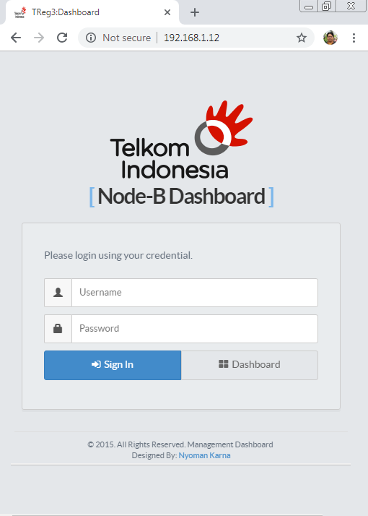
Halaman Login

Slide 3
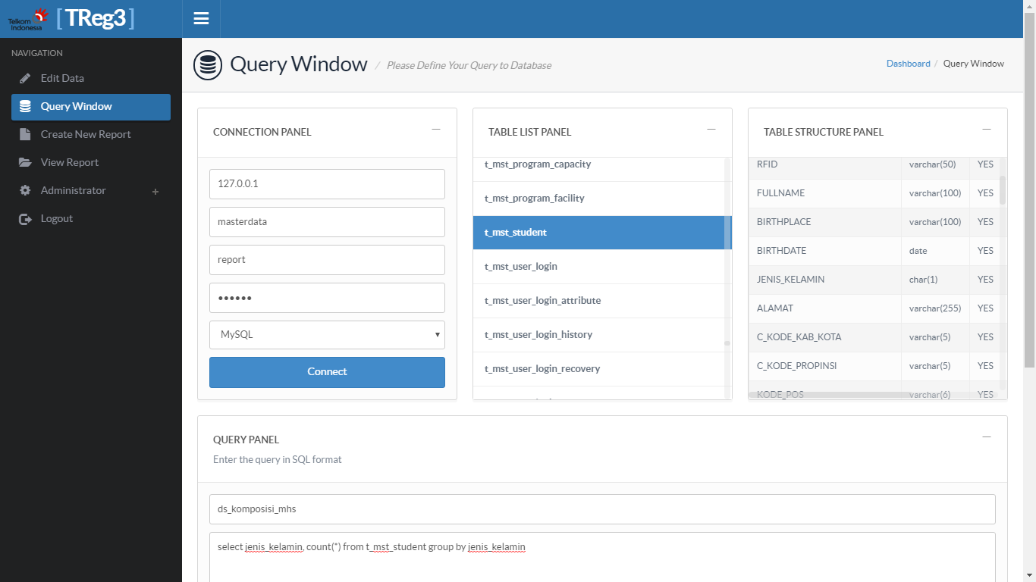
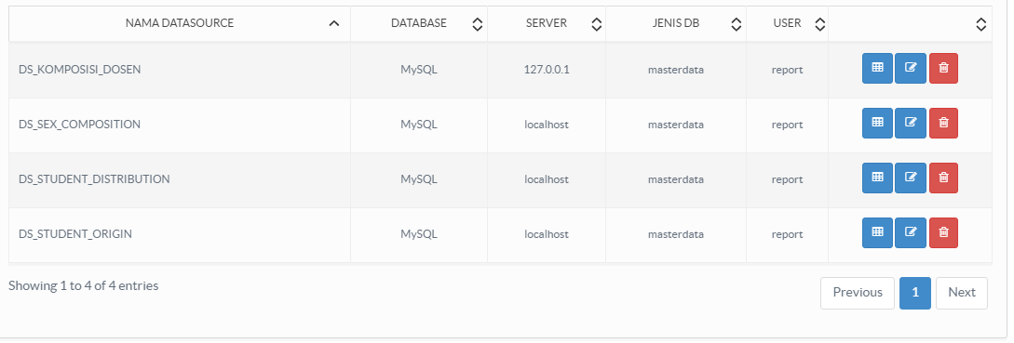
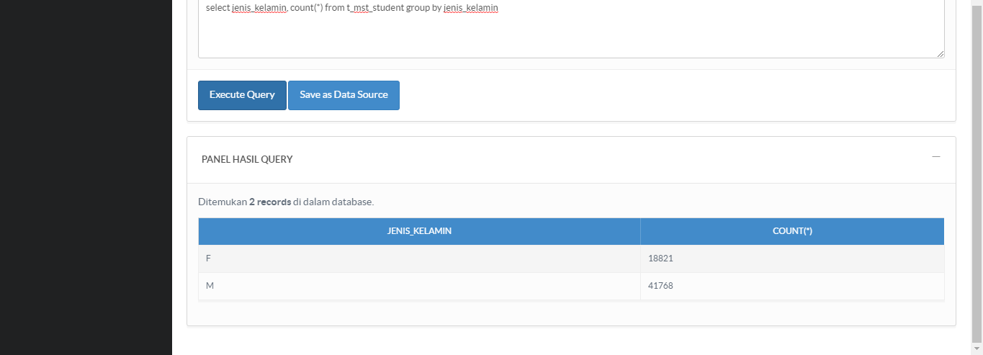
Create Data Source
1. tentukan server + DB
2. lihat daftar tabel
3. lihat isi tabel
5. beberapa data source (disimpan dalam file XML)
4. bikin query

Slide 4
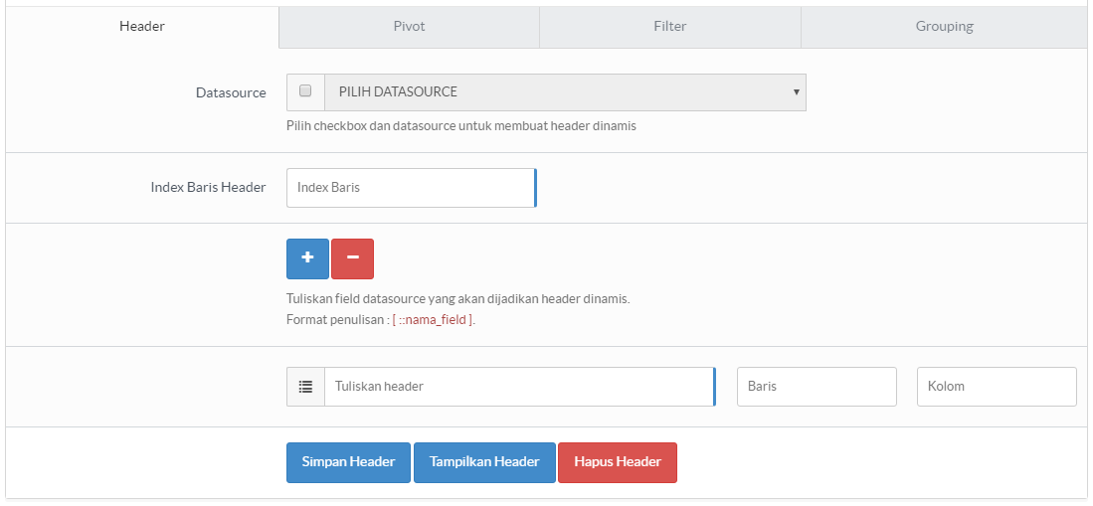
Create Report
1. tentukan header laporan (baris #1 dari tabel laporan)
2. Hubungkan header laporan dengan header salah satu datasource
3. filter berguna untuk “hide” / “unhide” suatu baris dari laporan
4. group berguna untuk menghitung “sum” dari beberapa baris di laporan

Slide 5
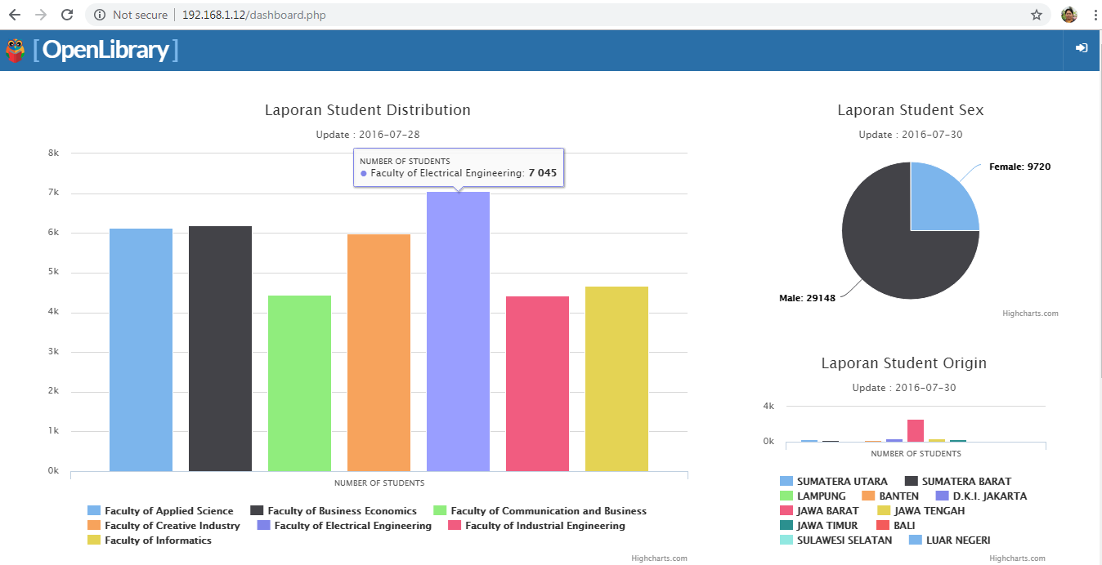
Create Dashboard
1. dashboard punya waktu refresh masing, untuk mengambil data terkini dari datasource
2. dashboard bisa menampilkan beberapa report dg posisi yg kita atur sesuai kebutuhan (KPI)

Slide 6
Beberapa Fungsi Tambahan
Setiap report bisa direlasikan dg user, sehingga hanya user tsb yg bisa membuka suatu report
Setiap report bisa diset public, sehingga bisa dibuka oleh siapa pun (tanpa login). Misalnya untuk menampilkan infografis “jumlah sales per bulan” di website
Setiap report bisa dibuatkan chart (pie/bar/line) yg bisa di-save oleh user untuk ditampilkan di presentasi

